Slide 1


STATUS
MIJA SALUD
Ingeniería en Informática
Integrantes: Bárbara Poblete, Valentina Rojas, Yasna Vivar.
Docente: Fernando Herrera
Fecha: 20/09/2025

Slide 2
ÍNDICE
1. Compromisos pasados
2. En proceso
3. Avance del proyecto
4. Logros de la semana
5. Desvíos
6. Compromisos

Slide 3
COMPROMISOS PASADOS
  Análisis y configuración inicial
  Desarrollo de la función de localización
  Automatización de centros de salud
  Integración con flujo del sistema
  Pruebas y documentación

Slide 4
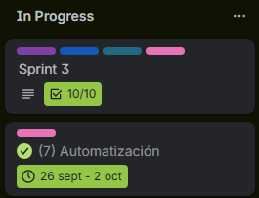
EN PROGRESO

Slide 5
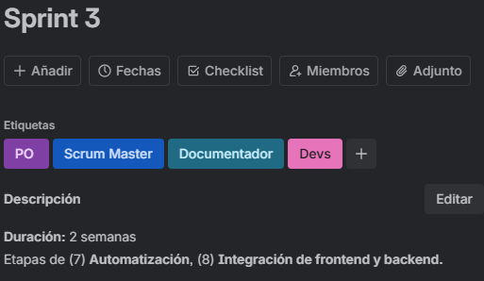
AVANCE DEL PROYECTO
Sprint 1: 3 semanas (LISTO)
Sprint 2: 4 semanas (LISTO)
Sprint 3: 2 semanas (En Progreso)
Sprint 4: 2 semanas (PENDIENTE)
Sprint 5: 2 semanas (PENDIENTE)
Sprint 6: 2 semanas (PENDIENTE)
Sprint 7: 1 semana (PENDIENTE)

Slide 6
LOGROS DE LA SEMANA
Se logró la función de localización exitosamente, es un logro ya que costó un poco realizarla.

Slide 7
DESVÍOS
En un comienzo costó incorporar la función de localización pero con varios intentos se logró.

Slide 8
COMPROMISOS
  Conexión completa entre app móvil y backend
  Lectura y escritura de datos a MongoDB
  Integración de datos en tiempo real
  Ajustes visuales en interfaz según mockups
  Configuración de despliegue en Railway

